Slide 1
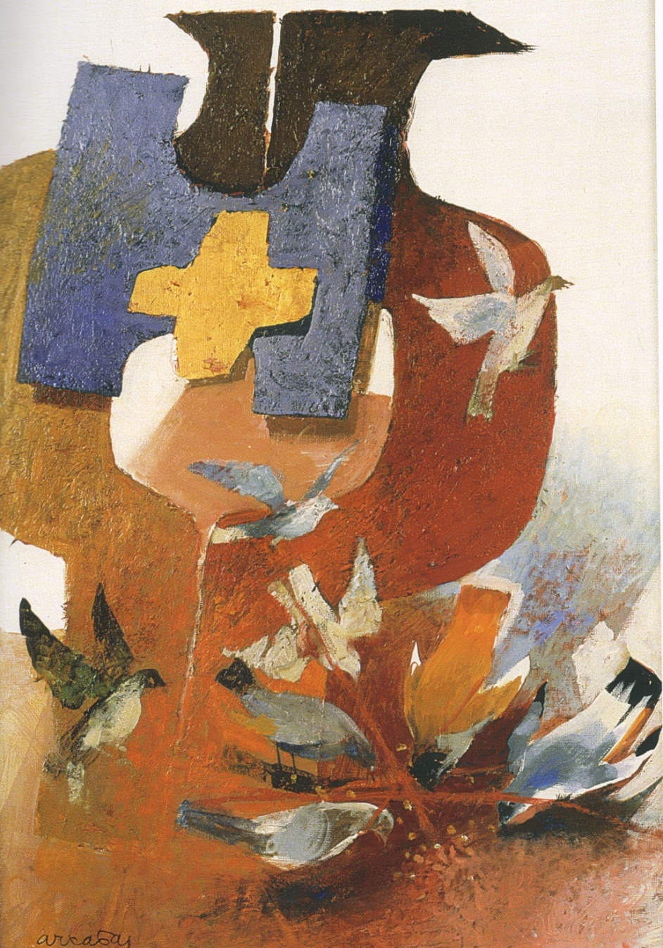
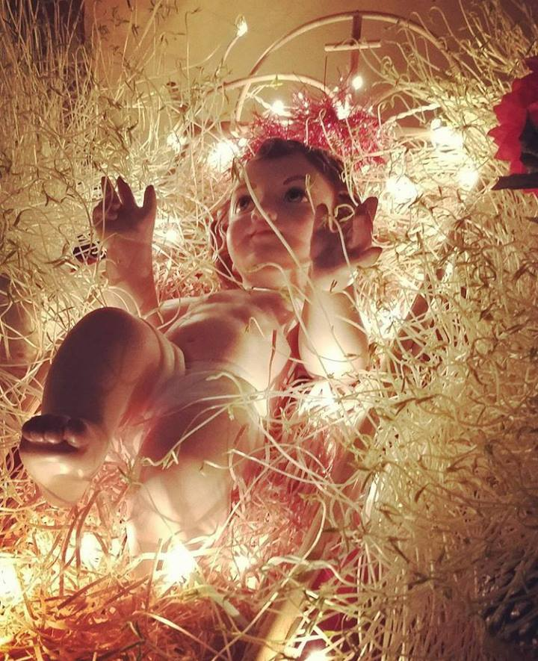

NISTENNEW
bil-
F E R Ħ

Slide 2
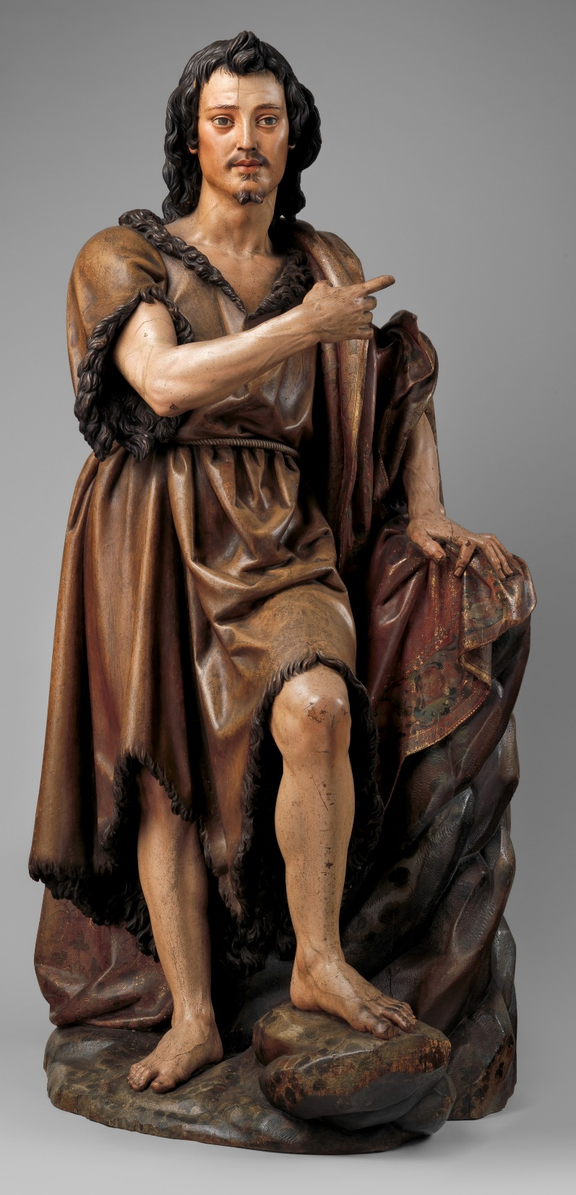
IT-TIELET ĦADD
TAL-AVVENT

Slide 3
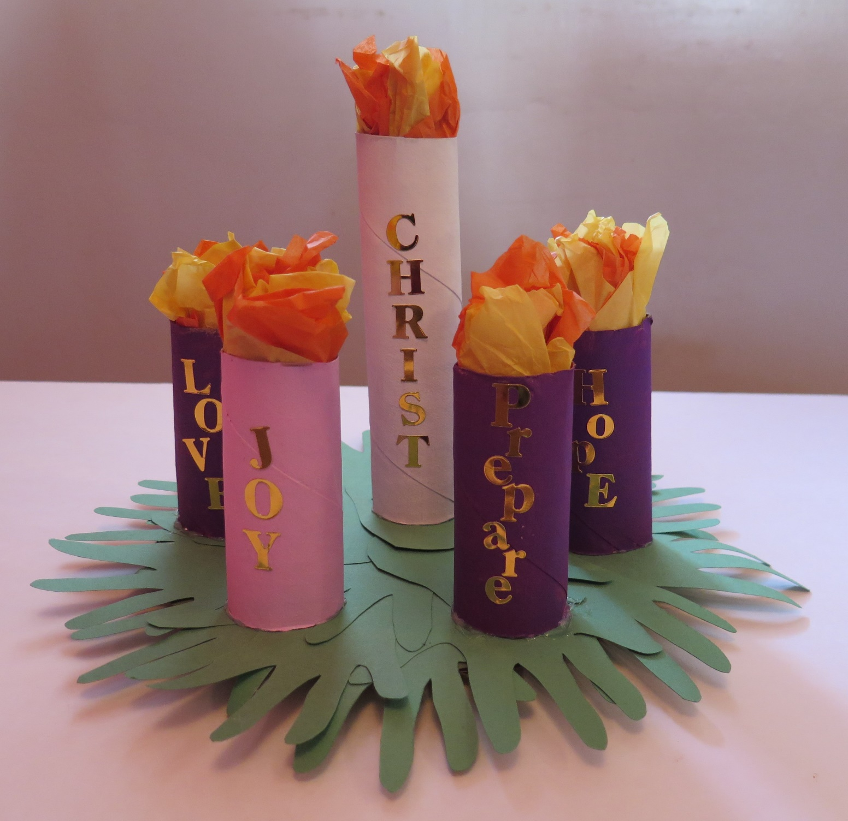
Wasalna fit-tielet Ħadd tal-Avvent, meta tinxtegħel ix-xemgħa r-roża tal-girlanda tal-Avvent.

Slide 4
Il-girlanda tal-Avvent hi tradizzjoni Nisranija li bdiet fil-Ġermanja.

Slide 5
Fiha tliet xemgħat vjola, waħda roża u oħra bajda fin-nofs.
Il-vjola hu s-sinjal tal-indiema li aħna msejħin biex nagħmlu fl-Avvent.

Slide 6
It-tielet Ħadd tal-Avvent hu l-“Ħadd tal-Ferħ”; għalhekk li x-xemgħa li tinxegħel f’dan il-Ħadd hi ta’ lewn roża.

Slide 7
Ġwanni, li kien fil-ħabs sama' bl-għemejjel tal-Messija, u bagħat għandu tnejn mid-dixxipli tiegħu u qalulu: "Inti huwa dak li għandu jiġi, jew nistennew lil ħaddieħor?"

Slide 8
Ġesù wieġeb u qalilhom: "Morru agħtu lil Ġwanni l-aħbar ta' dak li qegħdin tisimgħu u taraw: l-għomja jaraw, iz-zopop jimxu, il-lebbrużi jfiqu, it-torox jisimgħu, il-mejtin iqumu, l-Evanġelju jixxandar lill-foqra.

Slide 9
Hieni hu min ma jitfixkilx minħabba fija!"

Slide 10
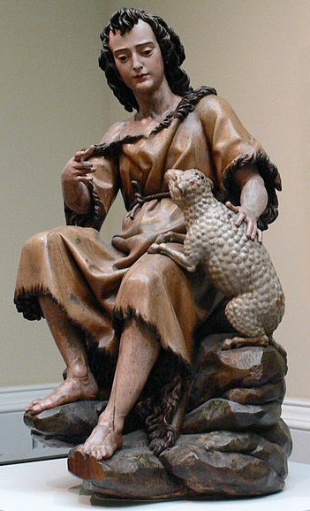
Meta dawk telqu, Ġesù qabad ikellem lin-nies fuq Ġwanni: "Xi ħriġtu taraw fid-deżert? Qasba tixxejjer mar-riħ? Xi ħriġtu taraw? Raġel liebes fin? Dawk li jilbsu fin fil-palazzi tas-slaten issibhom.

Slide 11
Tassew, ngħidilkom, li fost ulied in-nisa ħadd ma qam akbar minn Ġwanni l-Battista. U b'danakollu l-iżgħar wieħed fis-Saltna tas-Smewwiet hu akbar minnu.

Slide 12
NISTENNEW
bil-
F E R Ħ

Slide 13
Id-dixxipli ta’ Ġwanni bdew jitħassbu jekk Ġesù kienx il-Messija.
Tista’ ma tindunax min hu l-Messija?

Slide 14
Kien hemm min ħaseb li Ġwanni kien il-Messija.
Ġwanni pprietka l-indiema, il-konverżjoni, imma ma kienx hu l-Messija.

Slide 15
Ġesu jwieġeb lid-dixxipli billi jurihom dak li jagħmlu biss il-Messija.
Ifejjaq, iqajjem mill-mewt, iwassal l-Aħbar it-Tajba lill-foqra.

Slide 16
Kien beda t-Testment il-Ġdid.
Alla ġie jżur lid-dinja.
Id-dixxipli jmorru lura għand Ġwanni, l-ikbar fost il-profeti.

Slide 17
Issa jistgħu jgħidu:
“Is-Saltna t’Alla
waslet!
Mhemmx
żmien x’nitilfu”.

Slide 18
Aħna, wkoll.
Waqt li resqin lejn il-Milied, nimtlew bil-ferħ u bl-istennija ta’ dak li ġabilna l-Messija.

Slide 19
Għalhekk dan il-Ħadd tal-Ferħ.
U għalhekk nixegħlu x-xemgħa roża fil-girlanda tal-Avvent.

Slide 20
Alla hu magħna.
Hu l-Emmanuel li ġie għandna.

Slide 21
NISTENNEW
bil-
F E R Ħ

